Slide 1
Trabajo Fin de Grado
Migración de un canal de vídeo en tiempo real desde una FPGA SoC a una FPGA discreta
Realizado por: Alfonso Suárez Gasull
Dirigido por: Martín González García y Juan Antonio Rodríguez Fernández
Departamento de Tecnología Electrónica - UNIVERSIDAD DE MALAGA
Málaga, 29 de septiembre de 2026

Slide 2
Índice de contenidos
Introducción
Canal de vídeo de referencia
Canal de vídeo migrado
Canal de vídeo ampliado
Resultados
Conclusiones y líneas futuras

Slide 3
Índice de contenidos
Introducción
Canal de vídeo de referencia
Canal de vídeo migrado
Canal de vídeo ampliado
Resultados
Conclusiones y líneas futuras

Slide 4
Introducción
FPGA SoC: Lógica Programable (PL) para el procesado + Sistema de Procesamiento (PS) para el resto
El PS encarece la plataforma y a menudo queda infrautilizado
¿Y si se reproduce en lógica? → FPGA discreta de bajo coste

Slide 5
Índice de contenidos
Introducción
Canal de vídeo de referencia
Canal de vídeo migrado
Canal de vídeo ampliado
Resultados
Conclusiones y líneas futuras

Slide 6
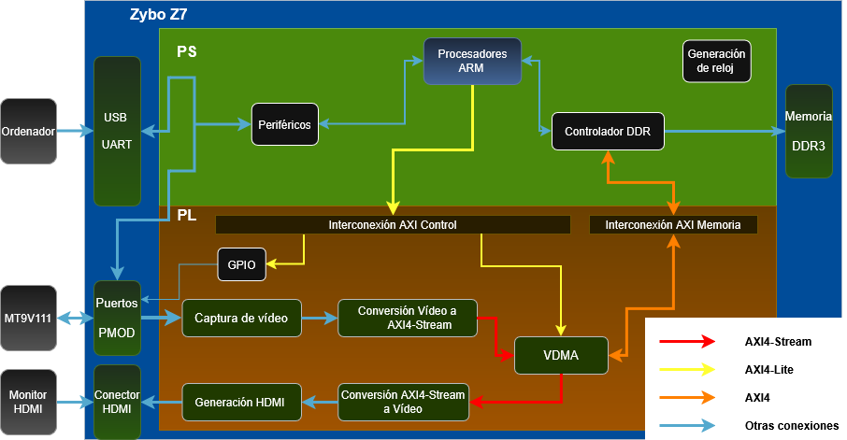
Canal de vídeo de referencia
  Procesado de vídeo en el PL; el control depende del PS.

Slide 7
Canal de vídeo de referencia
Dependencias del sistema de referencia
Funcionalidad | Implementación en Zybo Z7
Ejecución de la aplicación software | Procesadores ARM Cortex-A9
Configuración de la cámara | Interfaz I2C integrada
Mensajes de depuración | UART integrada
Acceso a memoria externa | Controlador DDR integrado

Slide 8
Índice de contenidos
Introducción
Canal de vídeo de referencia
Canal de vídeo migrado
Canal de vídeo ampliado
Resultados
Conclusiones y líneas futuras

Slide 9
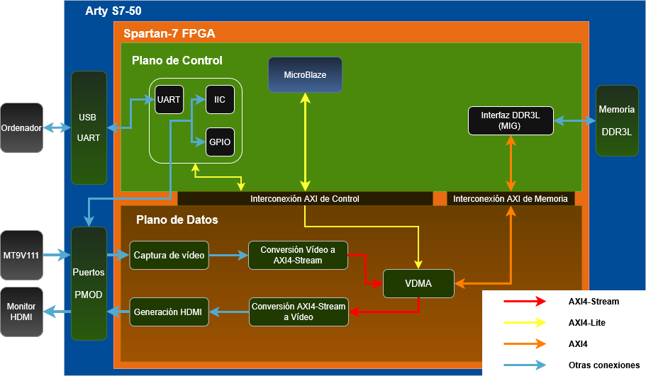
Canal de vídeo migrado
  Plano de Datos: Cadena de vídeo casi inalterada.
  Plano de Control: Reproduce en lógica las funciones del PS.

Slide 10
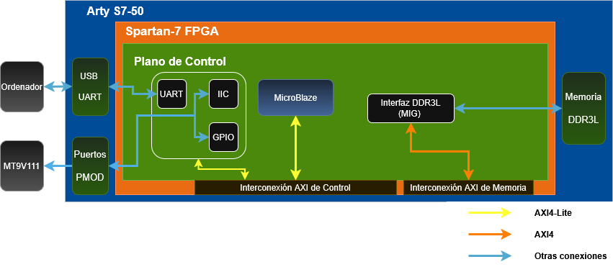
Canal de vídeo migrado
MicroBlaze: Mantiene software de control, dimensionado mínimo y posee interfaz AXI4-Lite.
MIG: Controlador de memoria DDR3L, frecuencia ajustada a la demanda (325 MHz) y sincronización del Plano de Datos (81,25 MHz)
Periféricos: AXI UART Lite, AXI IIC y GPIO.

Slide 11
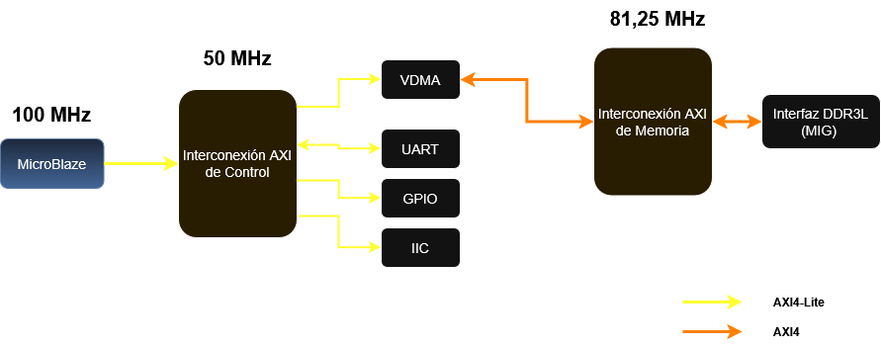
Canal de vídeo migrado
Interconexión y relojes
Dos redes independientes: Control (AXI4-Lite), Memoria (alto rendimiento)
Relojes generados en la lógica segmentados por dominio.

Slide 12
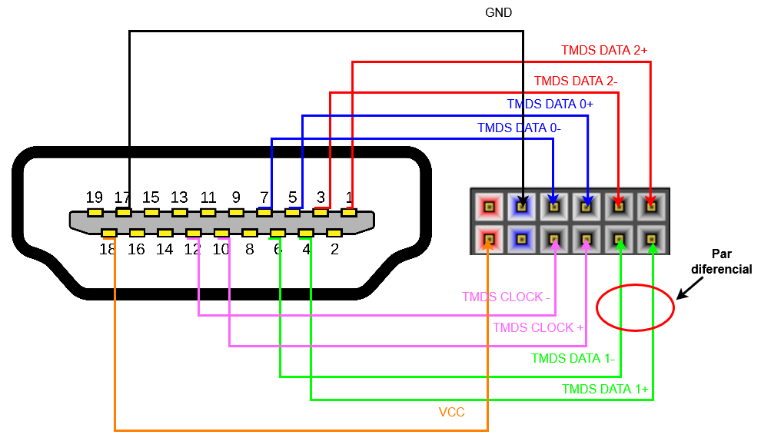
Canal de vídeo migrado
  Adaptación de la salida de vídeo
Arty S7-50 carece de conector HDMI.
Los bancos de la Serie 7 soportan TMDS.
Adaptación de un cable HDMI comercial a un puerto PMOD de la placa.

Slide 13
Índice de contenidos
Introducción
Canal de vídeo de referencia
Canal de vídeo migrado
Canal de vídeo ampliado
Resultados
Conclusiones y líneas futuras

Slide 14
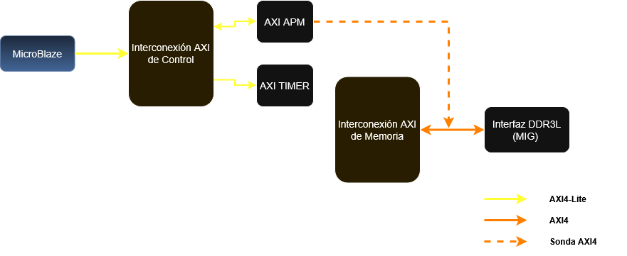
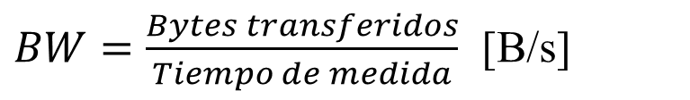
Canal de vídeo ampliado
  Sistema de monitorización
  APM: Contabiliza los bytes de fotogramas transferidos.
  Timer: Referencia temporal para las medida.
  Medida por hardware, no interrumpe la ejecución del software.
$BW=\frac{Bytes transferidos}{Tiempo de medida}$ [B/s]

Slide 15
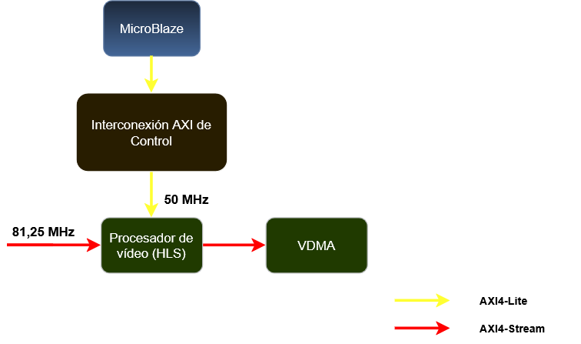
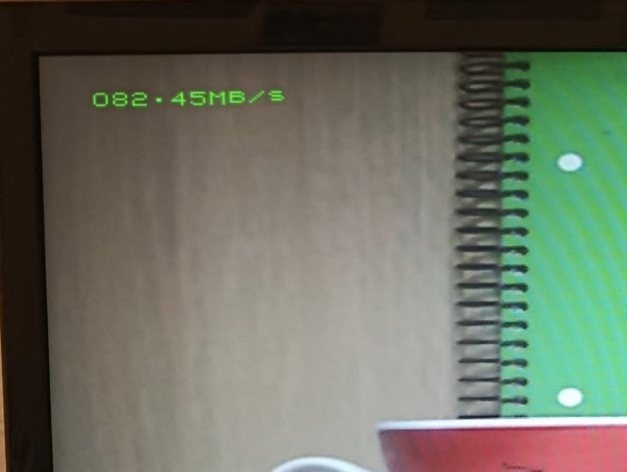
Canal de vídeo ampliado
  Módulo HLS y OSD
  Bloque único configurable: conmuta entre generación de patrones y procesado de vídeo de la cámara.
  Dominios de reloj independientes para el flujo de datos y de control.
  OSD: representación sobre los fotogramas de las métricas medidas.

Slide 16
Índice de contenidos
Introducción
Canal de vídeo de referencia
Canal de vídeo migrado
Canal de vídeo ampliado
Resultados
Conclusiones y líneas futuras

Slide 17
Resultados
  Coste en recursos lógicos
  El Plano de Control supone el 70% de LUT del sistema migrado.
  Añadir las ampliaciones (~4000 LUT) a la Zybo elevaría la ocupación al 58%.
Sistema | Plataforma | LUT | LUT Totales | Ocupación
Referencia | Zybo Z7 | 6214 | 17600 | 35%
Migrado | Arty S7-50 | 12439 | 32600 | 38%
Ampliado | Arty S7-50 | 16496 | 32600 | 51%

Slide 18
Resultados
  Consumo de potencia
  Comparación a frecuencias de operación equiparables.
  Instrumentos de medida distintos: equivalencia en orden de magnitud.
Plataforma | Método | Potencia (W)
Zybo Z7 | XADC integrado | 2,308 ± 0,071
Arty S7-50 | Shunt externo | 2,067 ± 0,103

Slide 19
Resultados
  Coste económico
  Mismo precio, doble de lógica disponible en la discreta.
  En un canal de vídeo, aumentar el sistema normalmente implica aumentar la lógica ocupada.
 | XC7Z010 (SoC) | XC7S50 (discreta)
Procesador integrado | Sí | No
LUT | 17600 | 32600
Precio | 62,21 € | 64,91 €
€/kLUT | 3,53 | 1,99

Slide 20
Índice de contenidos
Introducción
Canal de vídeo de referencia
Canal de vídeo migrado
Canal de vídeo ampliado
Resultados
Conclusiones y líneas futuras

Slide 21
Conclusiones y líneas futuras
Conclusiones:
  La migración a una FPGA discreta es viable.
  Ampliar la arquitectura es más rentable.
  Una FPGA discreta puede alojar sistemas completos sin necesidad de procesador integrado.
Líneas futuras:
  Probar otras opciones de soft-core.
  Emplear sensores de captura o salidas de mayor resolución.
  Demostrar la portabilidad a una Arty S7-25.

Slide 22
Summary
Objective: can a low-cost discrete FPGA host a complete video channel?
Method: reproduce the processing system functions in programmable logic.
Extension: monitoring and a configurable HLS video module.
Results: feasible and no power penalty.
Conclusion: A discrete FPGA can be a cheaper option when the processing system is not needed.

Slide 23
Fin de la presentación
  FIN
  Gracias por su atención.

